Slide 1
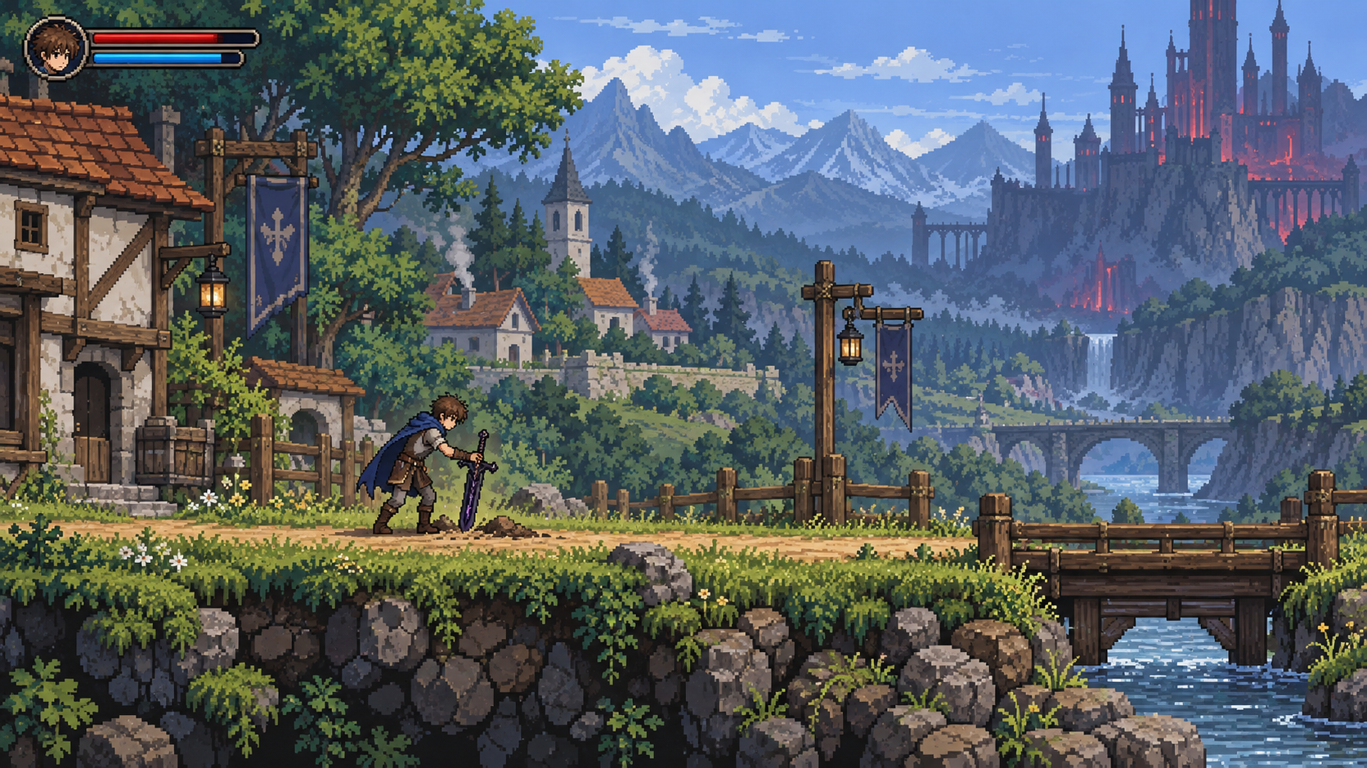
선택으로 성장하는
2D 횡스크롤 액션 RPG
마검사
시뮬레이터
2023180026
게임공학과 이경서
1차 프로젝트 기획 발표
Notes:
발표 대본 약 7초
마검사 시뮬레이터는 선택에 따라 매판 다른 캐릭터로 성장하는 2D 액션 게임입니다.
발표용 참고 사항 (읽지 않음)
사용자가 직접 추가한 2023180026 게임공학과 이경서 표기를 유지했습니다.
출처: 사용자 수정본 발표자료의 스토리, 조작키, 애니메이션 분리 제작 및 기존 구현 범위. 2026_2DGP_1차발표가이드.pdf 2~3쪽의 발표 목표와 10장 이내, 영상 1분 30초 기준. 선택·성장·기록 비교는 사용자의 추가 요청을 구체화한 설계안이며 아직 구현한 게임 화면이 아님. 이미지 제작 방식: 내장 image_gen 도구.
이미지 cover: C:/Users/adg66/Documents/Codex/2026-10-08/rk/work/ppt_swordsman_v2/assets/cover.png
최종 생성 프롬프트: Use case: ui-mockup. Create a polished 16:9 2D SIDE-SCROLLING PIXEL ART GAMEPLAY CONCEPT SCREEN for an original medieval fantasy action RPG '마검사 시뮬레이터'. Pure flat 2D orthographic side view like an actual playable pixel game, NOT 3D, NOT isometric, NOT cinematic painting. A teenage village boy with short brown hair, blue scarf and small dark blue cloak, brown tunic, boots, picks up an ordinary-size black cursed sword with subtle violet edge from a dirt path beside a quiet medieval village, forest and distant demon castle. Character and sword small but recognizable in left-middle foreground, readable grassy platforms, beautifully composed environmental pixel art. Clear pixel clusters, restrained palette, modest fine details. Natural calm lighting. No glow haze, no huge effects, no overdesigned armor. Minimal health and mana bars top left, no words, no logos, no title, no watermark. Designed as a plausible indie 2D game screen, landscape 16:9.

Slide 2
마검사 시뮬레이터
마검을 주운 소년의 모험
01
발견
외딴 마을 소년이 세계 최강의 마검을 줍는다.
02
모험
검을 되찾으러 올 마왕에 대비해 수련을 떠난다.
03
결전
선택하며 성장한 힘으로 마왕을 쓰러뜨린다.
그 과정에서 겪는 사건과 성장 방식은 매 순간 달라집니다.
02
Notes:
발표 대본 약 9초
마왕의 검을 주운 소년이 수련을 떠납니다. 마왕을 물리치는 목표는 같지만, 모험 중 겪는 사건과 선택에 따라 성장 과정이 달라집니다.
발표용 참고 사항 (읽지 않음)
스토리는 기존 기획을 유지합니다. 새로운 모험을 시작하면 기본 능력치에서 다시 출발하며 이전 판의 기록은 남깁니다.
출처: 사용자 수정본 발표자료의 스토리, 조작키, 애니메이션 분리 제작 및 기존 구현 범위. 2026_2DGP_1차발표가이드.pdf 2~3쪽의 발표 목표와 10장 이내, 영상 1분 30초 기준. 선택·성장·기록 비교는 사용자의 추가 요청을 구체화한 설계안이며 아직 구현한 게임 화면이 아님. 이미지 제작 방식: 내장 image_gen 도구.

Slide 3
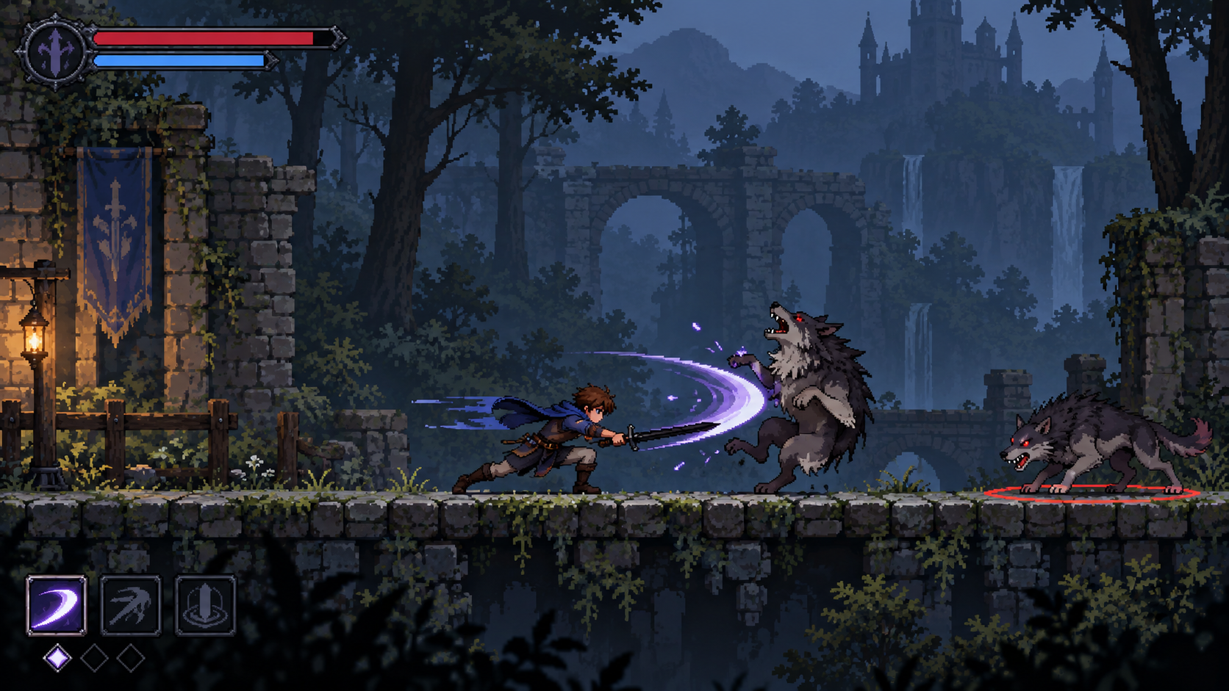
마검사 시뮬레이터
판단하고 피하고 반격하는 전투
적의 예고 동작을 읽고
회피하거나 방어한 뒤
검과 마법으로 반격
처치 경험치로 레벨업
새 기술을 해금
AI 제작 2D 게임 화면 기획 예시
방향키 이동 Space 점프 Ctrl 웅크리기 Shift 대시
C 공격 X 방어 Z 마법
03
Notes:
발표 대본 약 10초
전투는 적의 예고를 읽고 회피하거나 방어한 뒤 반격하는 방식입니다. 직접 조작하는 재미를 중심에 두고, 경험치로 새로운 기술을 해금합니다.
발표용 참고 사항 (읽지 않음)
조작키는 사용자 수정본을 유지합니다. 방향키 이동, Space 점프, Ctrl 웅크리기, Shift 대시, C 공격, X 방어, Z 마법.
출처: 사용자 수정본 발표자료의 스토리, 조작키, 애니메이션 분리 제작 및 기존 구현 범위. 2026_2DGP_1차발표가이드.pdf 2~3쪽의 발표 목표와 10장 이내, 영상 1분 30초 기준. 선택·성장·기록 비교는 사용자의 추가 요청을 구체화한 설계안이며 아직 구현한 게임 화면이 아님. 이미지 제작 방식: 내장 image_gen 도구.
이미지 combat: C:/Users/adg66/Documents/Codex/2026-10-08/rk/work/ppt_swordsman_v2/assets/combat.png
최종 생성 프롬프트: Use case: ui-mockup. A high quality 16:9 screenshot concept of an ORIGINAL 2D SIDE-SCROLLING PIXEL ART ACTION GAME. Strict flat orthographic side view, no 3D rendering, no isometric camera, no painterly cinematic shot. Medieval forest stone path. Small agile teenage male protagonist brown hair blue scarf short navy cloak brown tunic uses a black cursed sword against a clearly outlined wolf monster. Both characters have feet on same horizontal platform. Hero lunges forward low, wolf recoils from a single narrow curved pale violet sword slash. Subtle 3-frame speed streaks and 3-5 tiny impact particles only. One other wolf crouches at right with a restrained red ground telegraph for upcoming charge. Tense, energetic, strong readable poses, modest sized clean effects with no screen filling glow or clutter. HUD health/mana bars in top left, small skill icons bottom left, no text, no watermark. Environment low contrast behind high contrast sprites. Realistic layout for a small Python+pico2d student indie 2D game.

Slide 4
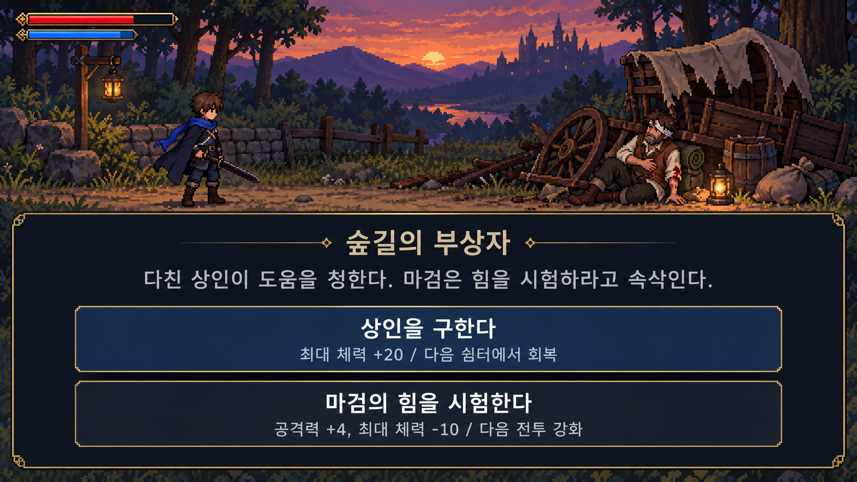
마검사 시뮬레이터
상황 선택이 다음 모험을 바꾼다
상인을 구한다
체력 증가
다음 쉼터에서 회복
마검의 힘을 택한다
공격력 증가·체력 감소
다음 전투가 더 어려워짐
선택 화면 예시
04
Notes:
발표 대본 약 12초
다친 상인을 구하면 체력과 회복 기회를 얻습니다. 마검의 힘을 택하면 공격력이 오르지만 체력이 줄고 다음 전투가 어려워집니다. 선택이 전투와 이야기에 이어집니다.
발표용 참고 사항 (읽지 않음)
수치는 기획 예시로 조정 예정입니다. 사건 6개 중 3개를 중복 없이 뽑고 정해진 구간 사이에 제시합니다. 선택창에서 전투를 일시 정지합니다. 사건마다 선택지는 2개이며 이득과 부담을 선택 전에 보여 줍니다. 구조된 상인의 쉼터 회복, 적 추가 배치 등의 작은 상황 변화로 구현 범위를 제한합니다. 결과는 선택 플래그로 저장하여 같은 판의 체크포인트 재도전 때 중복 보상을 주지 않습니다.
출처: 사용자 수정본 발표자료의 스토리, 조작키, 애니메이션 분리 제작 및 기존 구현 범위. 2026_2DGP_1차발표가이드.pdf 2~3쪽의 발표 목표와 10장 이내, 영상 1분 30초 기준. 선택·성장·기록 비교는 사용자의 추가 요청을 구체화한 설계안이며 아직 구현한 게임 화면이 아님. 이미지 제작 방식: 내장 image_gen 도구.
이미지 choice: C:/Users/adg66/Documents/Codex/2026-10-08/rk/work/ppt_swordsman_v2/assets/choice.png
최종 생성 프롬프트: Use case: ui-mockup. Generate a polished 16:9 ORIGINAL 2D PIXEL ART medieval fantasy game screenshot with a large legible Korean CHOICE DIALOG overlay. Flat 2D orthographic side scrolling view, absolutely no 3D/isometric. Forest roadside at dusk: small brown-haired boy blue scarf navy short cloak black sword at left and injured traveling merchant sitting by a broken cart at right. Paused scene. A restrained dark navy opaque menu window with thin muted gold border occupies lower 65% of image. Clear large Korean sans-serif typography rendered exactly. Window title '숲길의 부상자'. Description '다친 상인이 도움을 청한다. 마검은 힘을 시험하라고 속삭인다.' Two wide choice buttons stacked, equal size, unobstructed. Button1 text '상인을 구한다' and smaller subtitle '최대 체력 +20 / 다음 쉼터에서 회복'. Button2 text '마검의 힘을 시험한다' and smaller subtitle '공격력 +4, 최대 체력 -10 / 다음 전투 강화'. Small top left status bars no extra labels. Clean readable UI, simple pixel borders, adequate padding, no excessive glow or ornate decoration. All Korean text precisely spelled. This is a game design concept screen, no logo or watermark.

Slide 5
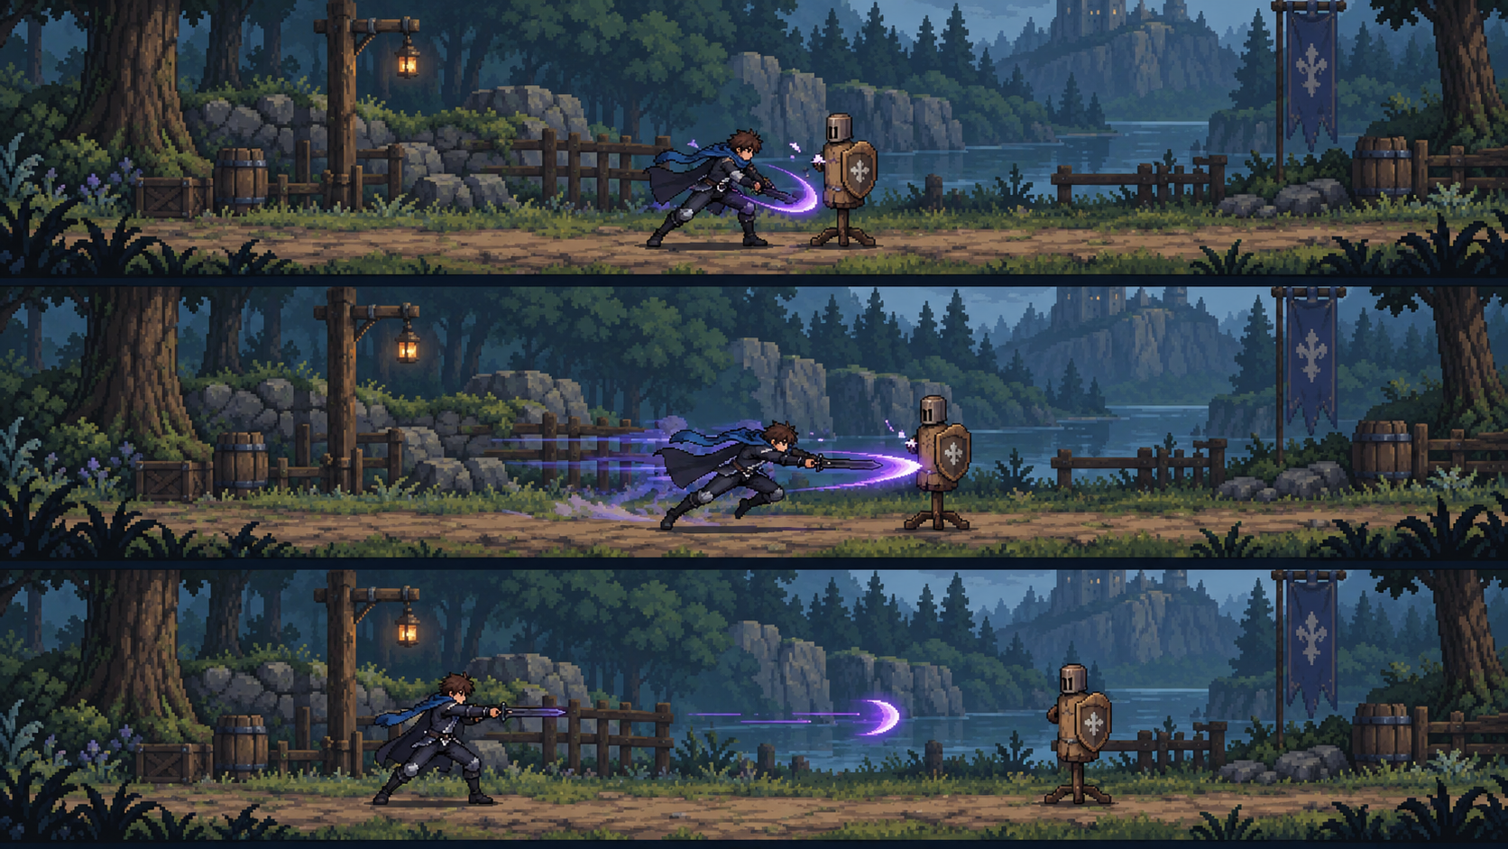
마검사 시뮬레이터
성장 방향에 따라 달라지는 마검
기본 베기
짧고 빠른 근접 공격
검술을 강화하면
돌진 베기의 위력 증가
마법을 강화하면
마검파의 위력 증가
경험치는 기술을 해금하고, 선택은 스탯과 강화 방향을 바꿉니다.
05
Notes:
발표 대본 약 9초
레벨업으로 돌진 베기와 마검파를 해금합니다. 선택은 체력, 공격력, 마력을 바꿔 자신만의 전투 방식을 만들고, 효과도 간결하게 성장시킵니다.
발표용 참고 사항 (읽지 않음)
기본 모션을 재사용하면서 별도 효과의 길이와 범위를 단계적으로 바꿉니다. 공격력은 검 공격, 마력은 마법 위력, 최대 체력은 생존에 적용합니다. 기술 해금은 경험치 레벨에 따르며 선택마다 거대한 별도 스킬 트리를 만들지 않습니다. 세 화면은 기술 차이를 보여 주는 AI 기획 예시입니다.
출처: 사용자 수정본 발표자료의 스토리, 조작키, 애니메이션 분리 제작 및 기존 구현 범위. 2026_2DGP_1차발표가이드.pdf 2~3쪽의 발표 목표와 10장 이내, 영상 1분 30초 기준. 선택·성장·기록 비교는 사용자의 추가 요청을 구체화한 설계안이며 아직 구현한 게임 화면이 아님. 이미지 제작 방식: 내장 image_gen 도구.
이미지 growth: C:/Users/adg66/Documents/Codex/2026-10-08/rk/work/ppt_swordsman_v2/assets/growth.png
최종 생성 프롬프트: Use case: ui-mockup. Create a 16:9 image made of THREE HORIZONTAL WIDE STRIPS stacked vertically with small dark gaps, each strip an actual flat 2D SIDE-SCROLLING PIXEL ART combat screenshot in the same forest path, same teenage boy brown hair blue scarf navy short cloak black cursed sword and same armored dummy. NO text, NO numbers, NO title, no border lettering. All pure flat 2D orthographic side view, NOT 3D/isometric. TOP strip hero swings basic sword close to dummy, short thin violet curved slash and tiny 3 impact pixels. MIDDLE strip hero performing dash slash horizontal lunging motion covering a little more ground with two short restrained afterimage streaks, narrow longer violet crescent. BOTTOM strip hero projects a compact small single violet crescent projectile towards dummy several character widths away. All effects restrained, translucent clean edges, plenty of empty space, no explosions, no giant neon clouds or glitter. Main character sprite roughly 70px tall within each strip. Beautiful consistent 2D pixel game art, credible as a student indie game.

Slide 6
마검사 시뮬레이터
매판의 성장 기록을 비교하는 재미
같은 모험을 해도 완성된 캐릭터는 다릅니다
비교 항목 | 내 1회차 | 내 2회차 | 친구의 기록
성장 성향 | 생존형 | 검술형 | 마법형
최대 체력 | 220 | 120 | 80
공격력 | 15 | 30 | 20
마력 | 15 | 15 | 35
주력 기술 | 기본 베기 | 돌진 베기 | 마검파
최종 결과 | 세계 멸망 | 마왕과 같이 사망 | 마왕 격파
선택 이력·해금 기술·처치 수·완료 시간도 함께 저장
예시 수치 / 이전의 나 또는 친구가 공유한 기록 파일과 비교
06
Notes:
발표 대본 약 10초
한 판이 끝나면 선택 이력과 능력치, 사용 기술, 전투 결과를 남깁니다. 이전의 나나 친구의 기록과 비교하며 다른 성장 방식으로 다시 도전할 이유를 만듭니다.
발표용 참고 사항 (읽지 않음)
표의 모든 수치는 설계 설명용 가상 예시이며 실제 플레이 기록이 아닙니다. 성장 성향은 최종 능력치 경향을 요약하는 표시입니다. JSON으로 기록을 저장하고 공유받은 JSON을 불러와 선택한 기록을 나란히 비교합니다. 결과 화면을 이미지로 공유하는 방법도 제공합니다. 온라인 순위나 실시간 멀티플레이는 기본 범위에 포함하지 않습니다. 성공 기록에는 완료 시간을, 중단 기록에는 도달 구간을 표시합니다.
출처: 사용자 수정본 발표자료의 스토리, 조작키, 애니메이션 분리 제작 및 기존 구현 범위. 2026_2DGP_1차발표가이드.pdf 2~3쪽의 발표 목표와 10장 이내, 영상 1분 30초 기준. 선택·성장·기록 비교는 사용자의 추가 요청을 구체화한 설계안이며 아직 구현한 게임 화면이 아님. 이미지 제작 방식: 내장 image_gen 도구.

Slide 7
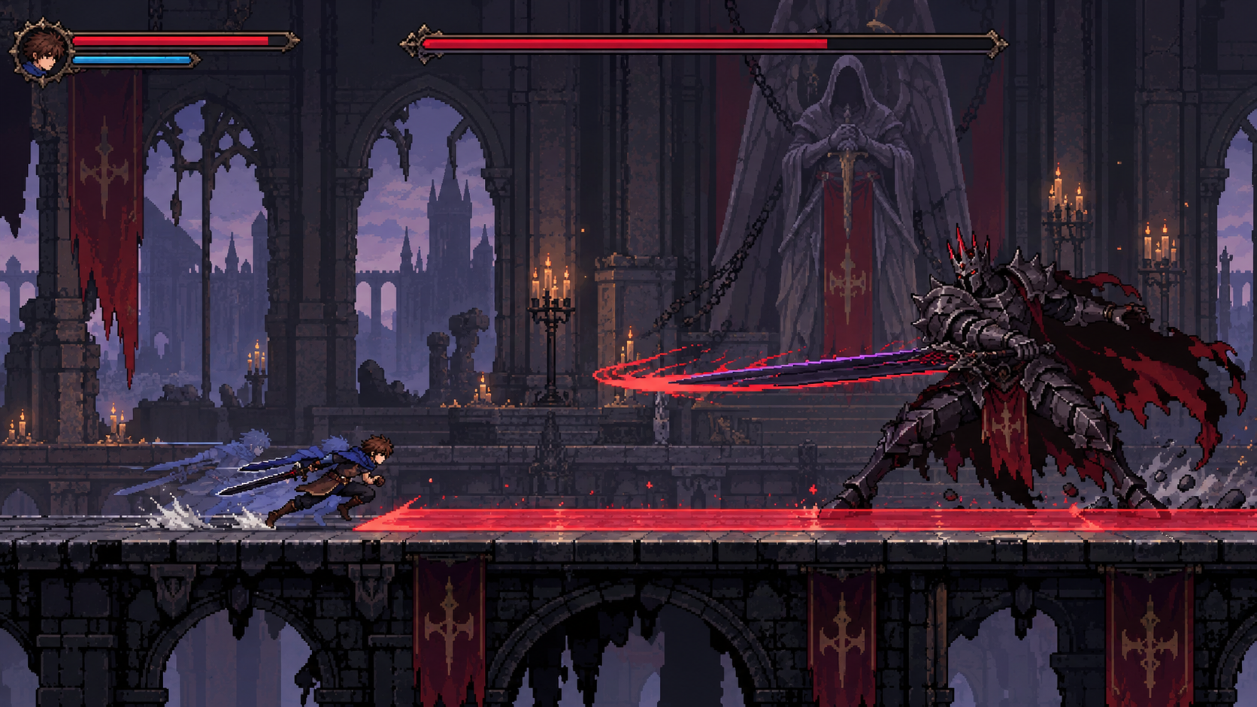
마검사 시뮬레이터
일반 적에서 마왕까지
일반 적 2종
돌진형은 근접 공격
원거리형은 투사체 공격
최종 보스 마왕
베기·돌진·투사체 패턴
예고 동작을 읽고 대응
선택한 사건은 적의 배치와 회복 기회에도 영향을 줍니다.
07
Notes:
발표 대본 약 7초
일반 적의 공격에 익숙해진 뒤 마왕과 싸웁니다. 선택으로 달라진 능력과 회복 기회를 활용해 결전을 준비합니다.
발표용 참고 사항 (읽지 않음)
기본 적 2종과 마왕 1종이라는 기존 범위를 유지합니다. 적 개체의 체력·공격 간격·배치로 후반 난도를 높이고 공격 예고는 분명하게 유지합니다.
출처: 사용자 수정본 발표자료의 스토리, 조작키, 애니메이션 분리 제작 및 기존 구현 범위. 2026_2DGP_1차발표가이드.pdf 2~3쪽의 발표 목표와 10장 이내, 영상 1분 30초 기준. 선택·성장·기록 비교는 사용자의 추가 요청을 구체화한 설계안이며 아직 구현한 게임 화면이 아님. 이미지 제작 방식: 내장 image_gen 도구.
이미지 boss: C:/Users/adg66/Documents/Codex/2026-10-08/rk/work/ppt_swordsman_v2/assets/boss.png
최종 생성 프롬프트: Use case: ui-mockup. Generate a polished 16:9 GAMEPLAY SCREENSHOT CONCEPT for an original 2D SIDE-SCROLLING PIXEL ART medieval action RPG. Strictly flat orthographic side-on platformer view. No 3D, no isometric, no CGI, no cinematic digital painting. In a ruined demon castle hall, small teenage hero brown hair blue scarf short navy cloak brown tunic holds black sword at left, faces demon king at right about 2.2 times hero height in restrained charcoal armor with a few red accents. Boss prepares horizontal sword slash, narrow red rectangle telegraph on ground, hero mid-dash escaping the strike with 2 small afterimage streaks. Crisp expressive sprite silhouettes, readable ground plane, compact restrained violet sword accent only. Tiny impact motes, no bloom, no screen filling magic. Background low contrast stone arches. Health/mana bars top left and boss health bar across top center WITHOUT lettering. No text, no logo, no watermark. Exciting and readable indie 2D action game screen.

Slide 8
마검사 시뮬레이터
조작 상태와 애니메이션 제작
행동에 맞는 모션 재생
기본 캐릭터 모션
점프·웅크리기·대시
이동·점프·공격 등 기본 동작
입력 또는 피격
+
대기·이동
공격·방어·마법
별도 성장 이펙트
검기·마법·타격 효과
피격
프레임 크기·기준점·재생 타이밍을
맞춰 기본 모션 위에 합성
행동이 끝나면 대기·이동으로 복귀
AI로 캐릭터·배경·적·보스 시안을 만들고, 프레임을 직접 보정합니다.
08
Notes:
발표 대본 약 8초
행동 상태에 맞는 모션을 재생하고, 성장 효과는 별도 이미지로 겹칩니다. AI 이미지의 기준점과 타이밍을 직접 맞춰 자연스럽게 연결합니다.
발표용 참고 사항 (읽지 않음)
상태도는 개념을 단순화한 것입니다. 어느 상태에서든 유효한 피격을 받으면 피격으로 전환합니다. 방어는 키 유지와 종료 조건을 따르고, 점프는 착지 때, 공격·대시는 각 행동이 끝날 때 복귀합니다. 기본 모션과 효과 스프라이트 시트를 분리하되 프레임 크기, 캐릭터 발 위치의 기준점, 공격 판정 시점을 일치시킵니다.
출처: 사용자 수정본 발표자료의 스토리, 조작키, 애니메이션 분리 제작 및 기존 구현 범위. 2026_2DGP_1차발표가이드.pdf 2~3쪽의 발표 목표와 10장 이내, 영상 1분 30초 기준. 선택·성장·기록 비교는 사용자의 추가 요청을 구체화한 설계안이며 아직 구현한 게임 화면이 아님. 이미지 제작 방식: 내장 image_gen 도구.

Slide 9
마검사 시뮬레이터
개발 계획
1
조작과 전투
이동·방어·웅크리기, 공격 판정과 상태 전환
2
애니메이션
기본 모션 제작·보정, 별도 성장 효과 합성
3
모험과 선택
일반 적 2종, 사건 선택과 스탯·다음 상황 연결
4
마왕과 기록
보스·체크포인트, 기록 저장·비교, 난도·오류 점검
기본 전투를 먼저 완성하고, 선택과 기록을 차례로 연결합니다.
09
Notes:
발표 대본 약 10초
먼저 조작과 전투를 완성하고 애니메이션을 다듬습니다. 그다음 사건 선택을 성장에 연결하고, 마지막으로 마왕과 기록 비교를 완성해 난이도를 조정합니다.
발표용 참고 사항 (읽지 않음)
특정 주차나 날짜는 수업 일정이 제공되지 않아 임의로 넣지 않았습니다. 단계별 완료 조건은 조작·판정 검증, 애니메이션 연결 검증, 선택 결과의 저장·반영 검증, 엔딩·재도전·기록 불러오기 검증입니다.
출처: 사용자 수정본 발표자료의 스토리, 조작키, 애니메이션 분리 제작 및 기존 구현 범위. 2026_2DGP_1차발표가이드.pdf 2~3쪽의 발표 목표와 10장 이내, 영상 1분 30초 기준. 선택·성장·기록 비교는 사용자의 추가 요청을 구체화한 설계안이며 아직 구현한 게임 화면이 아님. 이미지 제작 방식: 내장 image_gen 도구.

Slide 10
마검사 시뮬레이터
완성 목표와 구현 범위
Python + pico2d Visual Studio Code
전투와 모험
모험 구간 1개, 일반 적 2종, 마왕 1종
선택과 성장
사건 6개 중 매판 3개, 선택지 2개씩, 스탯 3종
매판의 기록
JSON 저장·불러오기·비교, 결과 화면 공유
실패와 엔딩
체력 0이면 같은 선택을 유지해 체크포인트 재도전
마왕 격파 또는 도전 종료 시 해당 판의 기록 저장
기본 목표를 완성한 뒤 사건과 적 패턴을 더합니다.
10
Notes:
발표 대본 약 8초
첫 완성 범위는 적 두 종류와 마왕, 사건 여섯 개입니다. 매판 세 사건을 만나고, 기록 파일 비교까지 완성한 뒤 콘텐츠를 늘리겠습니다.
발표용 참고 사항 (읽지 않음)
스탯 3종은 최대 체력, 공격력, 마력입니다. 사건은 중복 없이 추첨합니다. 한 판 안에서는 실패해도 선택 결과와 성장 상태를 유지합니다. 새 모험은 기본 능력치로 시작합니다. 마왕 격파 또는 플레이어가 도전 종료를 선택하면 성공·중단 여부와 함께 최종 기록을 저장합니다. 체크포인트에서 사건 보상을 반복 획득하지 않도록 선택 이력을 저장합니다. 기록 공유는 로컬 JSON과 결과 화면을 사용합니다.
출처: 사용자 수정본 발표자료의 스토리, 조작키, 애니메이션 분리 제작 및 기존 구현 범위. 2026_2DGP_1차발표가이드.pdf 2~3쪽의 발표 목표와 10장 이내, 영상 1분 30초 기준. 선택·성장·기록 비교는 사용자의 추가 요청을 구체화한 설계안이며 아직 구현한 게임 화면이 아님. 이미지 제작 방식: 내장 image_gen 도구.

